Slide 1

ГАУСО СО «КЦСОН города Каменска-Уральского»
Школа пожилого возраста
по направлению «Декоративно прикладное творчество»
на тему «Тапочки из шестиугольников»
Специалист по социальной работе:
Самигуллина Светлана Кираматовна.

Slide 2

Необходимые материалы:

Slide 3
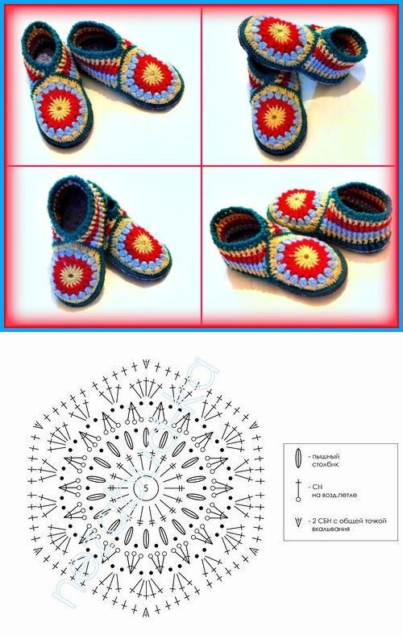

Slide 4
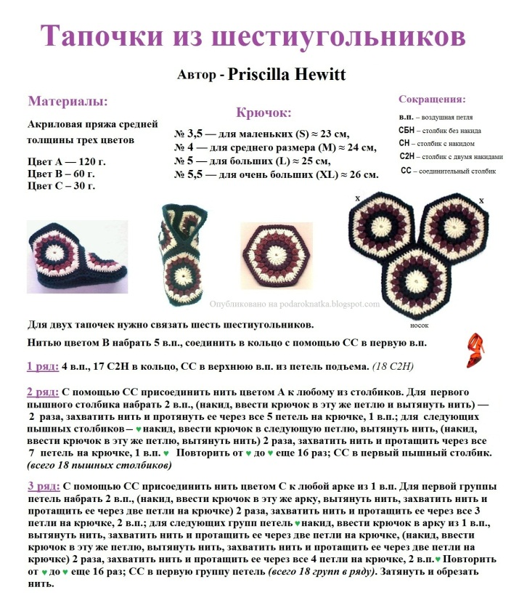

Slide 5
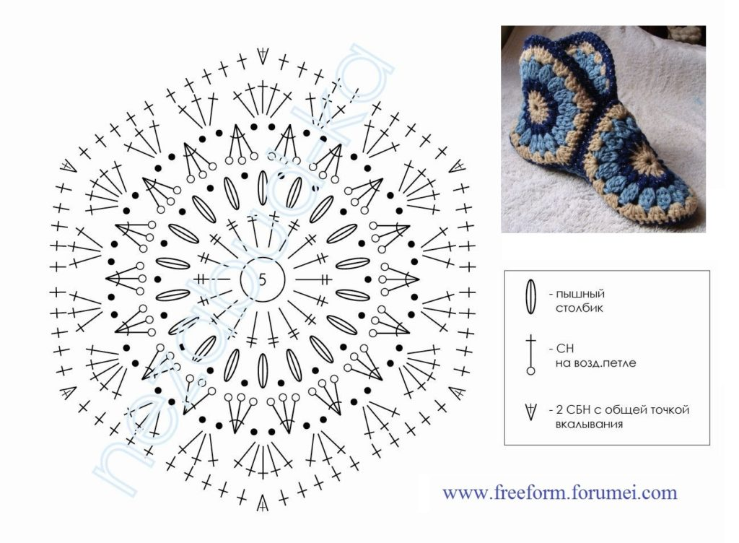

Slide 6
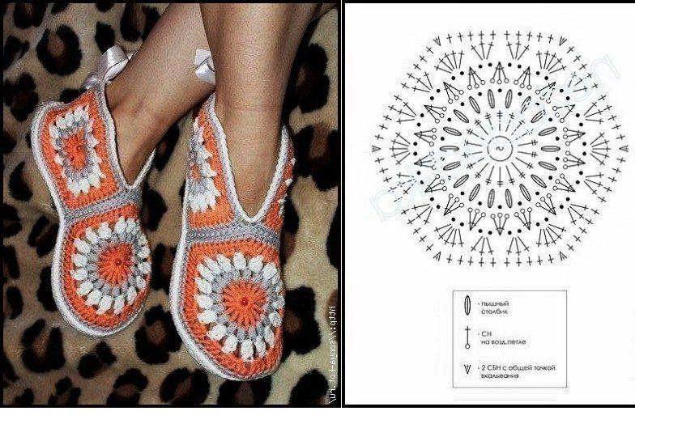

Slide 7
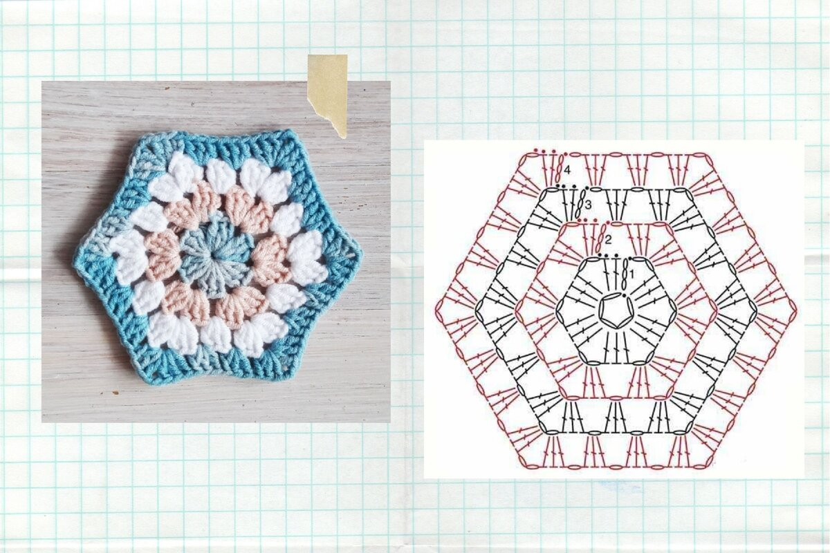

Slide 8
Источники используемой литературы:
https://hobbyndom.ru/tapocki-iz-sestiugolnikov-kruckom-so-shemoj-master-klass-s-opisaniem-foto-i-video/
https://vyazalochka.spb.ru/tapochki-iz-shestiugolnikov-kryuchkom-shema
https://hobbyndom.ru/sestiugolnik-kruckom-shema-i-video-dla-nacinausih/
https://avatars.mds.yandex.net/i?id=4b98438652be3d2a06b7fa23823c78d2-5403234-images-thumbs&n=13

Slide 9
Спасибо за внимание!

